Slide 1
欢迎同学们与我一起学习大学物理，如果你在学习遇到困难请及时联系我，谢谢！
金洪英
*办公室地址：紫金港海纳苑416房间
*联系电话：13567197903
*E-mail:jinhongying@zju.edu.cn

Slide 2
普通物理教案
第 一 周
第1章 绪论
第2章 质点运动学
§2.1；§2.2；§2.3
附录I 矢量知识 （P624) 自学
作业：P21
2-3，2-5，2-7，2-9，2-10

Slide 3
要求: 态度第一
提高到课率，若需自学请告知老师。
高质量地及时完成作业(考试中部分来自作业原题变型)，每次由助教登记,少交二次扣平时分1分。上课缺席二次扣一分，平时占总分40%(包括平时作业,课堂表现
4次阶段性堂考)
期中考试20%，期末考试占40%.
本学期期末考试从第1章到12章.
考试任何人都要参加.

Slide 4
本学期期末总成绩的评定方法：
合成成绩＝期末40％+期中20%＋平时成绩40%
平时成绩由单元测试（建议每学期不低于4次）、作业、出席率和其它成绩组成，由每个教师自己负责确定，但评定规则应该是预先告知过学生的，并且有可操作性，总体上平时成绩还应该做到：
优秀良好比例 不高于90％ ，70分或以下（即28分）占比不小于10％。具体成绩的权重分布要期末考试后由教研处统计后确定。
平时成绩必须高于15分，同时期末成绩必须不少于16分（卷面40分），否则总评不及格。

Slide 5
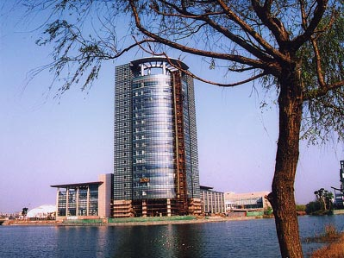
绪 论
一 研究对象和研究方法
二 为什么要学习物理
三 学习方法和几点要求
四 教材及参考书

Slide 6
一 研究对象和研究方法
什么是物理学？
物理学是研究物质结构和运动规律的科学,物理学研究的是自然界中最基本、最普遍的规律。

Slide 7
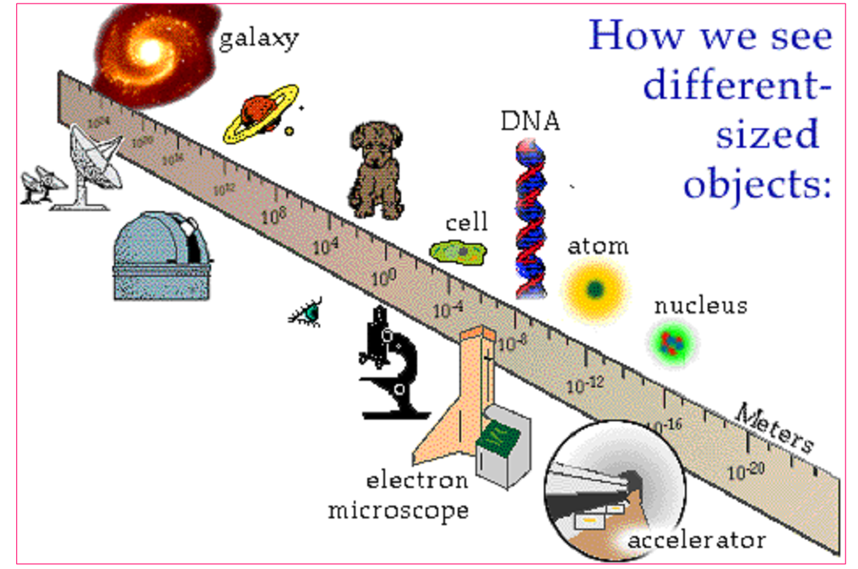

Slide 8
大学物理
Feynman 名言
“物理学家具有这样的习惯，对于任一类现象，研究它们的最简单例子，把这称为‘物理’，而把更复杂的情况，看作其它领域的事。”
R. P. Feynman

Slide 9
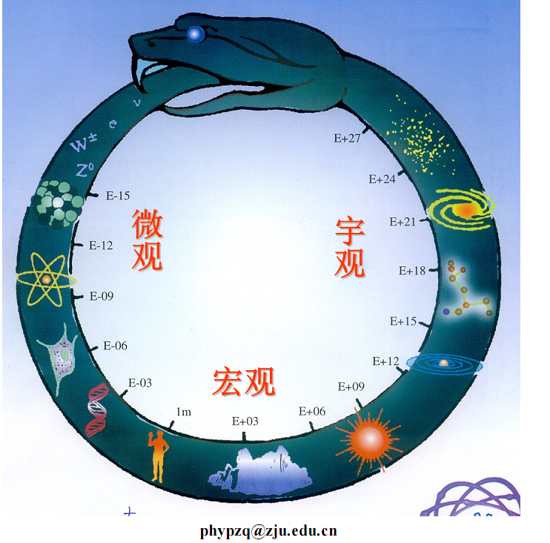

Slide 10
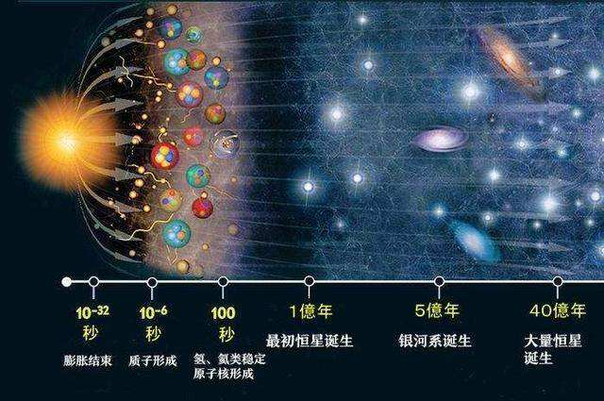

Slide 11
目标：
寻求最基本原理，解释最普遍的物理事实，建立万物的统一理论。
奥克姆准则（奥克姆剃刀）：
越接近真理，基本定理就越简单

Slide 12
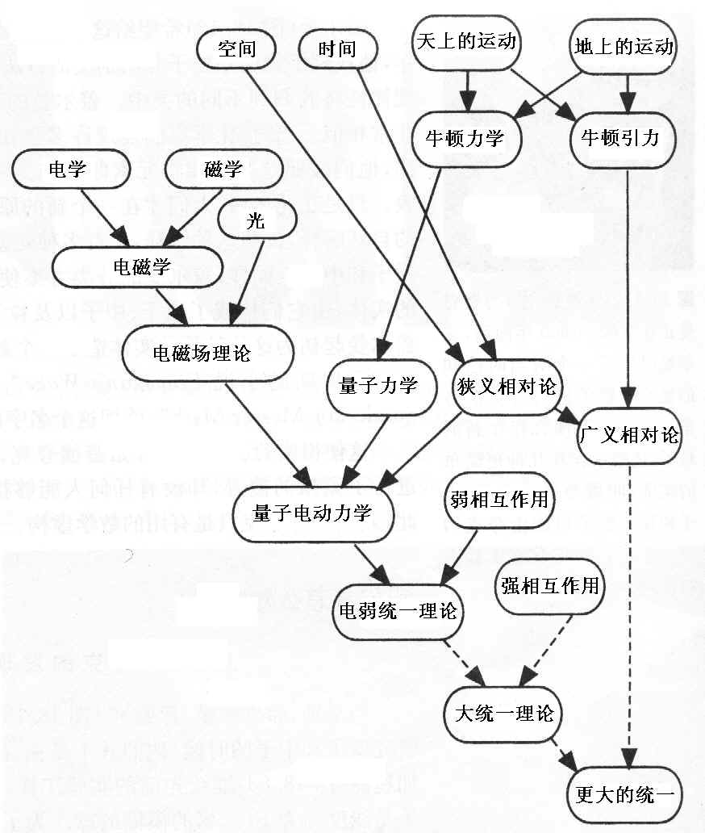

Slide 13
规律? 物理与数学的关系
规律:起因(原因)与结果有内在的逻辑关系
逻辑是人类自己的思维习惯,“自然界按人类的逻辑运行”或许只是人类的一厢情愿,不过目前还没有反面的证据（有人认为逻辑就是自然规律，“上帝的想法”）。
数学:是人类逻辑之集大成, 是人类最精确严谨的语言,又称大自然的语言（deepseek）.
三段论: a=b, a=c b=c

Slide 14
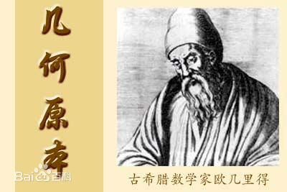
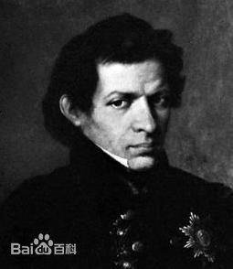
了罗巴切夫斯基与非欧几何
欧几里得几何学:人类第一个公理化体系
第五条公理:过直线外一点能且只能做一条直线与已知直线平行
近两千年,数学家们质疑第五公理不需要.罗巴切夫斯基（高斯等人）试图用反证法证明第五公理不需要, 反而发现了新的一种几何学。

Slide 15
1、任意两个点可以通过一条直线连接。
2、任意线段能无限延长成一条直线。
3、给定任意线段，可以以其一个端点作为圆心，该线段作为半径作一个圆。
4、所有直角都全等。
5、若两条直线都与第三条直线相交，并且在同一边的内角之和小于两个直角和，则这两条直线在这一边必定相交

Slide 16
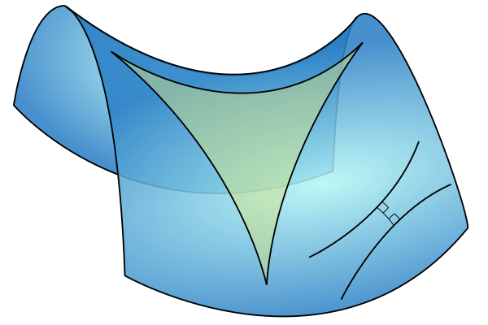
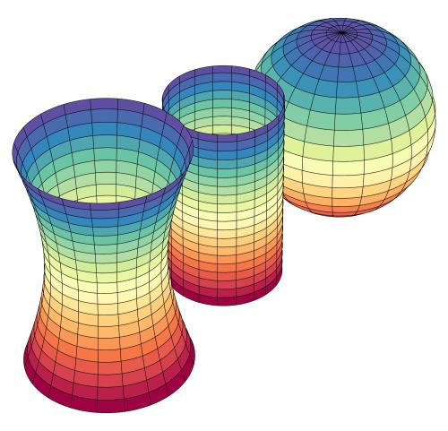
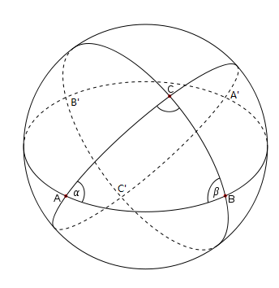
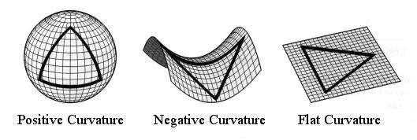
如何从“内部”区分？

Slide 17
非欧几何—广义相对论的数学基础
2015,美科学家探测到引力波 印证爱因斯坦百年前预言
获得2017年诺贝尔物理学奖
爱因斯坦当初关于广义相对论的所有预言都被验证了
人类的思辨又一次取得了伟大的胜利 !

Slide 18
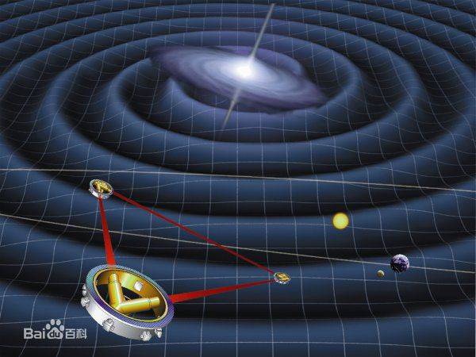

Slide 19
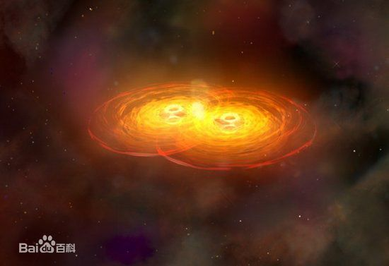

Slide 20
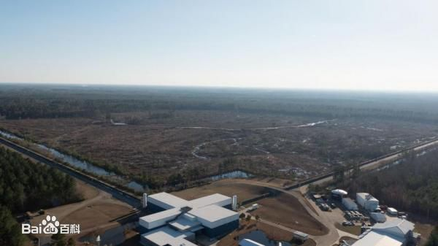

Slide 21
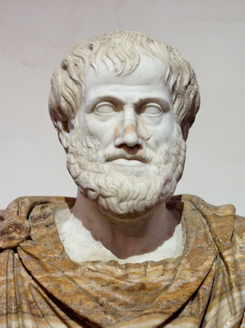
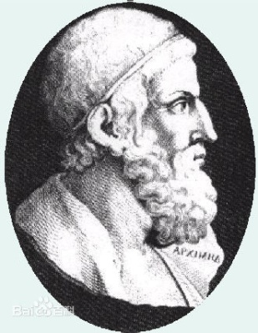
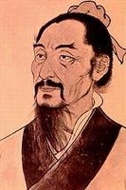
物理学（physics)来自古希腊physis,意思是“自然”。
古希腊的代表人物：
亚里士多德（384–322 BCE）：建立三段论；提出万物由土、水、气、火组成（炼金术的原理）；提出地球是圆的； 上下是相对的；解释重力现象及物体运动现象；地心说（最早由欧多克斯(409一355BC）提出）等。
阿利斯塔克(310–230 BCE)：提出日心说。
阿基米德(287–212 BCE)：流体浮力定律，杠杆原理，微积分先驱。
厄拉多塞(276–196 BCE)：测量地球周长，误差千分之一。
中国的代表人物：
老子(571–417 BCE)：认为宇宙万物来自虚无，也走向虚无。
墨子(476–390 BCE)：杠杆原理。研究力与物体运动关系。认为物体停止运动是由于存在阻力。 研究几何光学，解释小孔成像。逻辑上提出如何区分充分与必要条件。

Slide 22
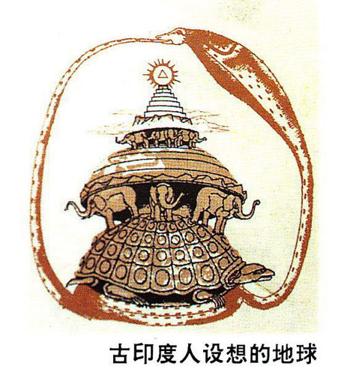
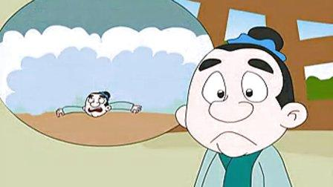
杞人忧天

Slide 23
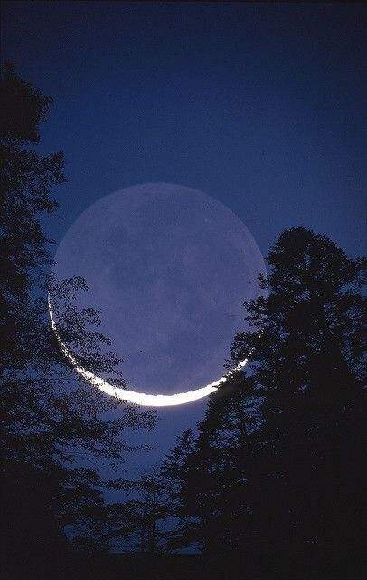
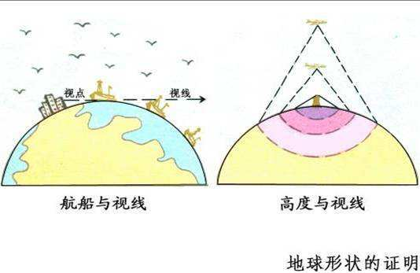
球形的证据
亚里士多德（BC384-322）
首先想到月亏可能是被地球挡住了。

Slide 24



如果地球是圆的，住在地球那边的人不就掉下去了吗？
上’和‘下’是相对的，空间各方向是等价的。

Slide 25
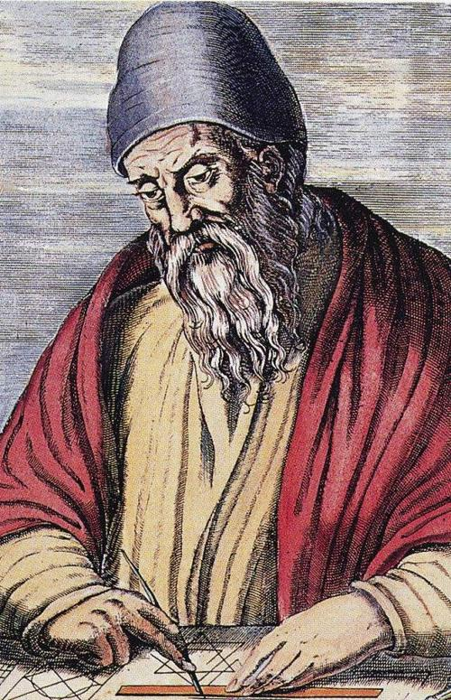
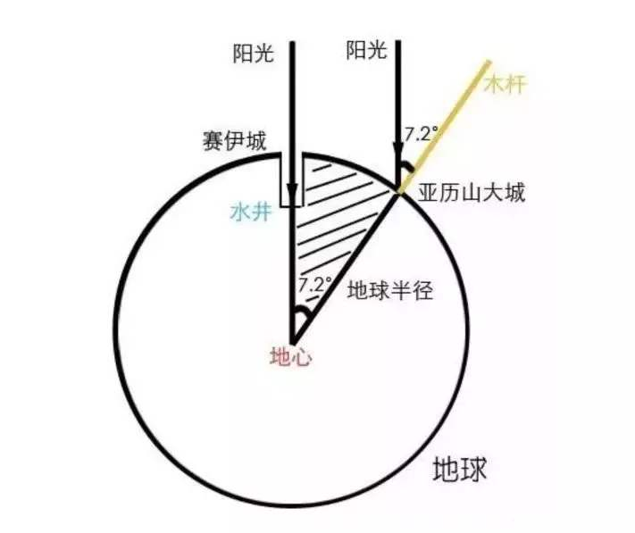
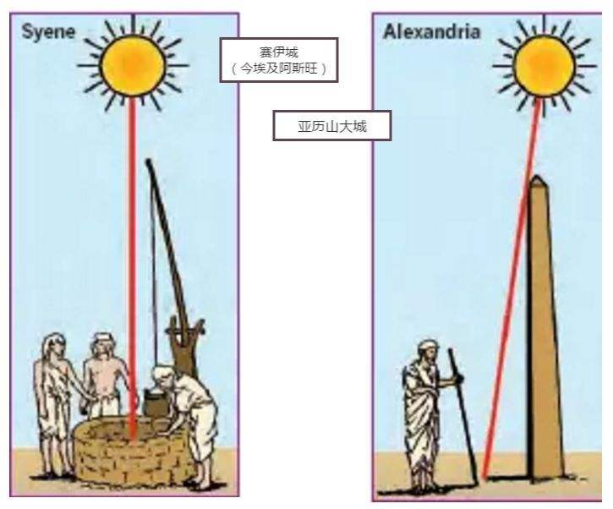
地球的半径
厄拉多塞(BC276–196 )
测量地球半径，精度千分之一。

Slide 26
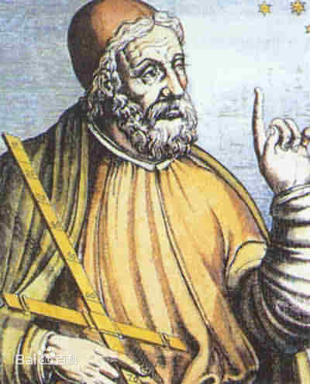
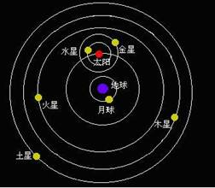
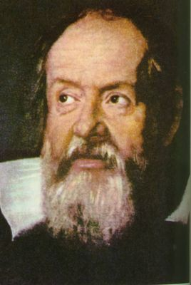
自从托勒密（90—168 AC）完善地心说后， 近1300年，世界对自然的看法没有大的改观，直到伽利略的出现。（本轮和均轮由阿波罗尼奥斯（三世纪 BC）提出）
伽利略（1564-1642）：现代物理学和科学之父。他以系统的实验和观察推翻了纯属思辨传统的自然观，开创了以实验事实为根据并具有严密逻辑体系的近代科学。
“科学”是一种方法， 这种方法首先是伽利略提出的。
不是通过“科学”产生的认识未必是错误的，但是采用科学这种方法，我们才能不断纠正错误，逼近自然的原貌。

Slide 27
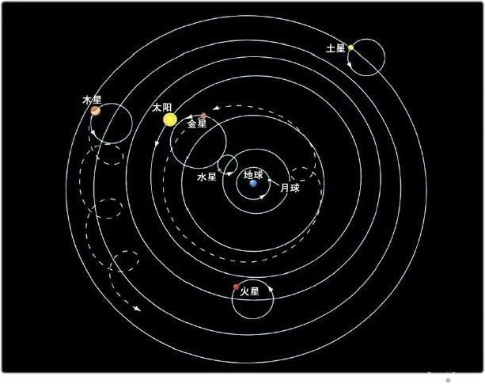
地心说（本轮和均轮）

Slide 28
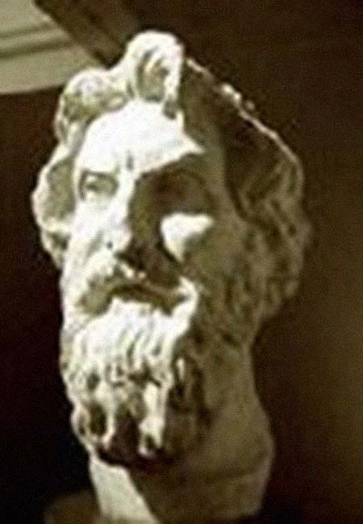
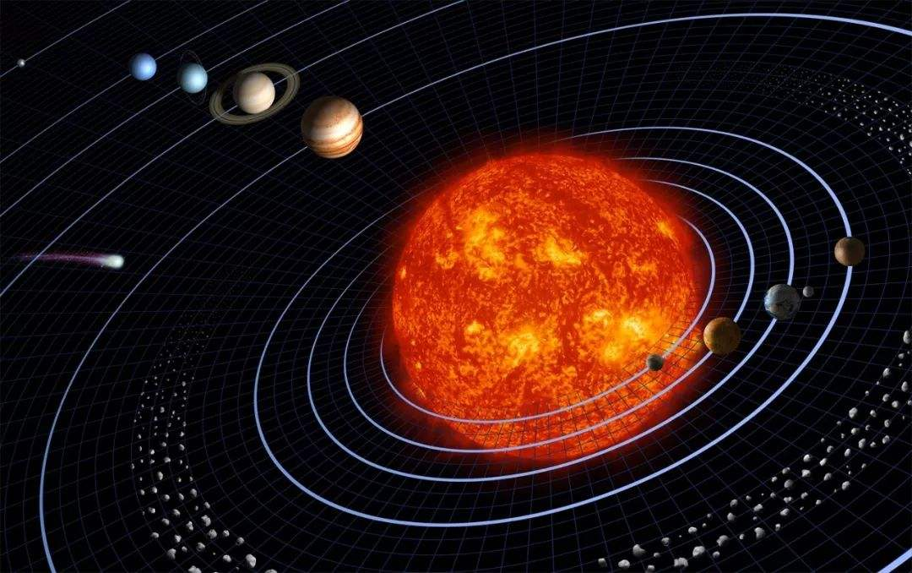
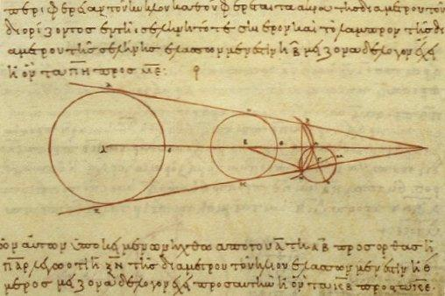
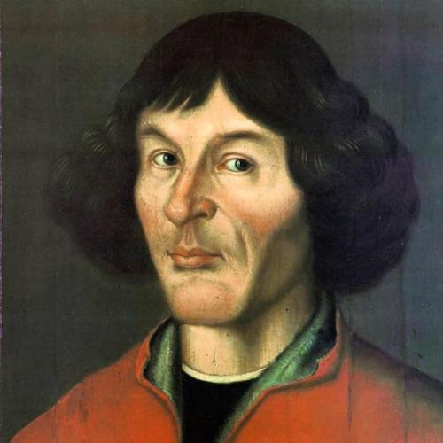
2，日心说
阿利斯塔克(310–230 BC)
提出日心说，认为太阳
直径是地球的七倍。
提出地球自转。
阿利斯塔克(310–230 BC)
提出日心说，认为太阳
直径是地球的七倍。
提出地球自转。
哥白尼（AD 1473—1543）提出日心说
哥白尼（AD 1473—1543）提出日心说

Slide 29
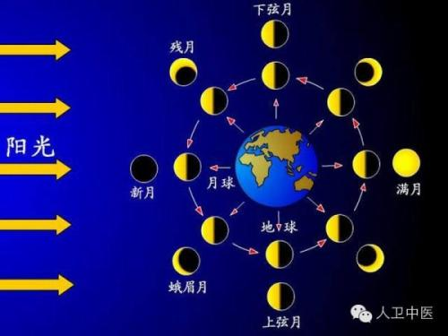

Slide 31
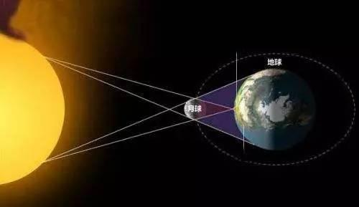
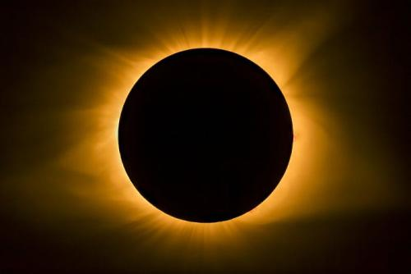
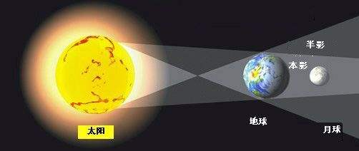
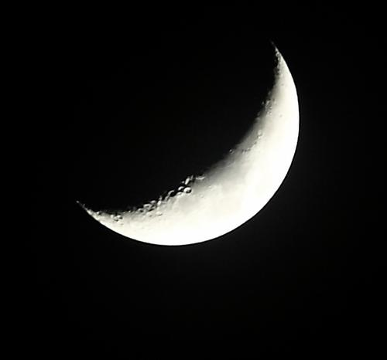

Slide 32
物理学的研究方法
现代物理学是一门理论和实验高度结合的精确学科。其研究方法概括为：
归纳
实验
提出假设
直觉、顿悟
定性
定量
数学模型
理论
理论预言
实验检验
应用
修改理论

Slide 33
五次大综合和三次工业革命
发展
第十七世纪-十八世纪
第一次:经典力学(牛顿)---天上地下
第二次:热学及统计物理学----微观统计与宏观有序
焦耳,迈尔,克劳修斯，玻尔兹曼，吉布斯
第一次工业革命:瓦特研制蒸汽机,发展机械工业.
第第第一一
第十九世纪 第三次:电磁学(电与磁)
第二次工业革命:制造电机,电器和电讯设备,
工业电气化为特征.

Slide 34
二十世纪第
第四次:相对论（电磁学与力学，引力与几何）爱因斯坦
第五次 : 量子力学(微观与宏观）
普朗克,波尔，爱因斯坦,海森堡，薛定谔，狄拉克，。。。。。。。。
第三次工业革命:以原子能,电子计算机,自动化,半导体,激光, 空间技术等高新技术的信息化时代.
二十一世纪
第四次工业革命？：人工智能，人工核聚变，量子信息技术。。。。deepseek

Slide 35
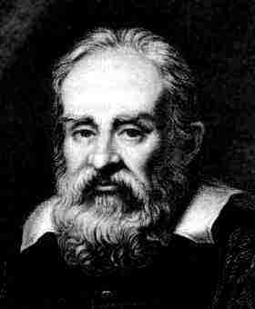
Galileo

Slide 36
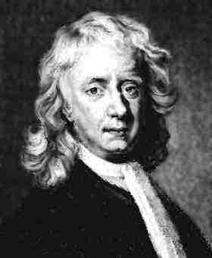

Newton

Slide 37
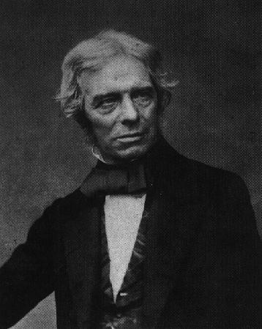
Faraday

Slide 38
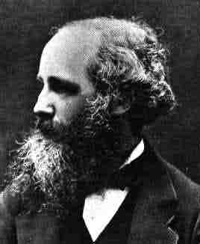
Maxwell

Slide 39
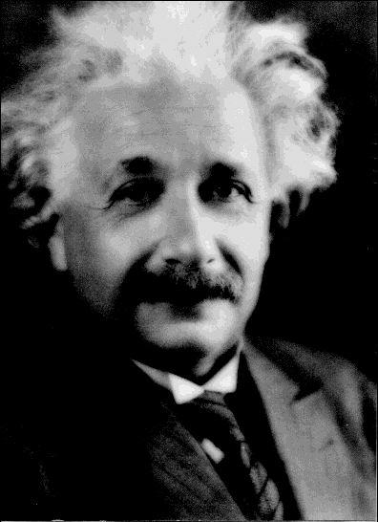
Einstein

Slide 40
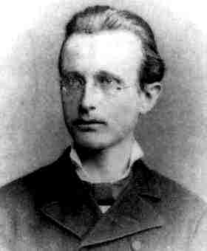
Planck

Slide 41
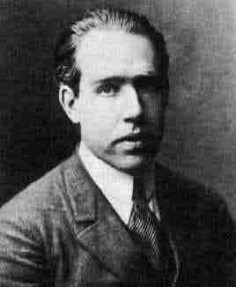
Bohr

Slide 42
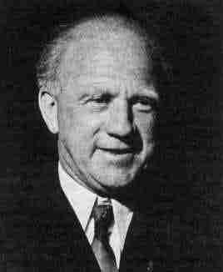
Heinsenberg

Slide 43
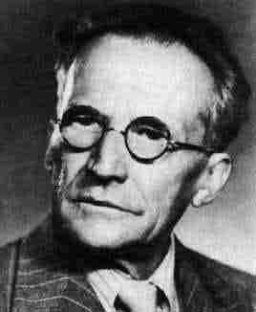
Schrodinger

Slide 44
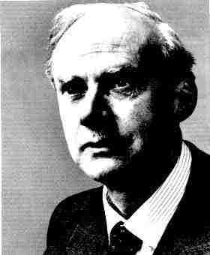
Dirac

Slide 45
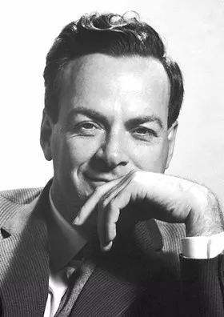
费曼

Slide 46
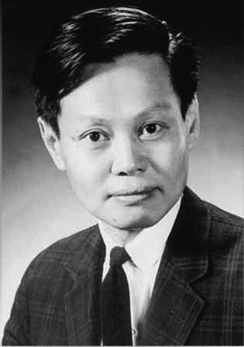
杨振宁

Slide 47
从方法论角度看
演绎法
以基本定律为基础进行逻辑推理、演算→新结论。
归纳法：
  总结、归纳实验和观测事实提出假设模型→新理论。

Slide 48
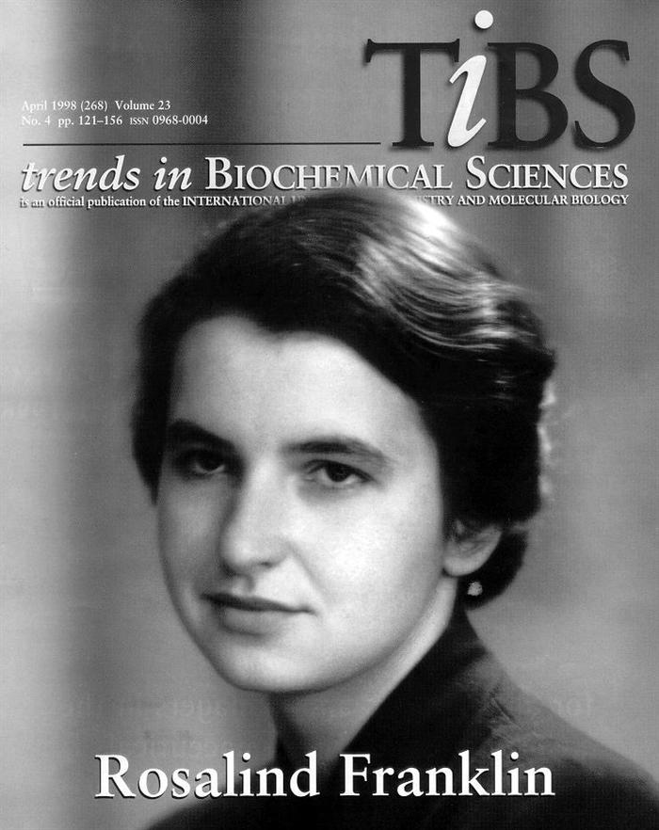

★不断发展的物理学
  高能物理——最小的空间尺度探索基本粒子和物质结构 ------粒子物理学标准模型
  天体物理——最大的空间尺度研究宇宙演化和起源
  -------宇宙学标准模型：大爆炸理论
  非线性科学，混沌
  生命科学中的物理问题：DNA
  富兰克林
  威尔金斯
  詹姆斯·沃森
  和弗朗西斯·克里克
物理

Slide 49
目前物理学的几个热点
1， 宇宙学：暗物质 ，暗能量
2， 量子计算机 与量子通讯
3， 高温超导及应用：超导材料，超导计算机等等。
4，人工核聚变
5，人工智能辅助物理学研究

Slide 50

★物理学的美
物理学就象搭积木,用最少的积木块拼出所有的图形
中子的三个夸克

Slide 51


蓝色天空和美好的大自然与两个电荷之间的作用相关

Slide 52


Slide 53


Slide 54


Slide 55
二 为什么要学习物理
培养目标为“宽口径，厚基础，强能力，高素质”
系统地打好学习其他学科所必需的物理基础。
提高科学素养以适应社会发展的需要。
物理素质是科学素质的主要方面.物理学不仅仅是一门基础科学，是一种世界观，一种高层次、高品位的文化，是现代文明的一个重要组成部分。

Slide 56
怎样才能实现您的理想？
学习：培养自学能力和研究创新能力。理论联系实际，努力学会利用所学知识处理实际问题。
学会学习，终身学习。
交友：建立同学的友情，建立师生友情。积极参加学校和社会的公益活的。
口才：提高口头表达能力，有机会就提问。
运动: 健康,活力,能力。

Slide 57
四 学习方法和几点要求
熟悉物理基本概念的建立过程，掌握物理学的思考方法。
学好微积分。
认真实验，提高实验技能，培养动手能力。
积极提问，互相探讨，不要把问题留到“明天”。

Slide 58
四四、教材及参考书
教材：工程物理学，诸葛向彬等编著
普通物理学，程守洙主编
大学物理，吴泽华等编著

Slide 59

四四、教材及参考书
大学物理教案

Slide 60



大学物理教案

Slide 61
发展独力思考和独立创新的一般能力，应当始终放在首位，而不应当把知识放在首位。如果一个人掌握了他的学科的基础理论，并且学会了独立思考与工作，他必定会找到自己的道路，而且比起那主要以获取细节知识为其训练内容的人来，他一定会更为适应进步和变化。
—— 爱因斯坦

Slide 62
内在的心灵平和是人类的最高幸福。
—— 普朗克

Slide 63
判天地之美，析万物之理
------庄子

